Slide 1
МКОУ «Табулгинская средняя общеобразовательная школа им. П.Д.Слюсарева» Чистоозерного района Новосибирской области Дифракционная решетка Физика 11класс
Автор: учитель физики
Жарикова Светлана Семеновна

Slide 2
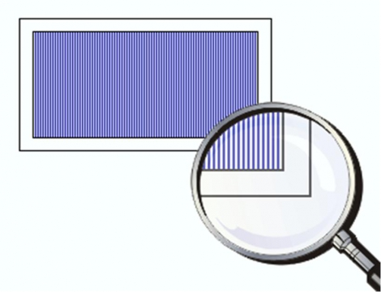
Дифракционная решетка
Дифракционная решетка - оптический прибор, действие которого основано на использовании явления дифракции света.
Представляет собой совокупность большого числа регулярно расположенных штрихов (щелей, выступов), нанесённых на некоторую поверхность.

Slide 3
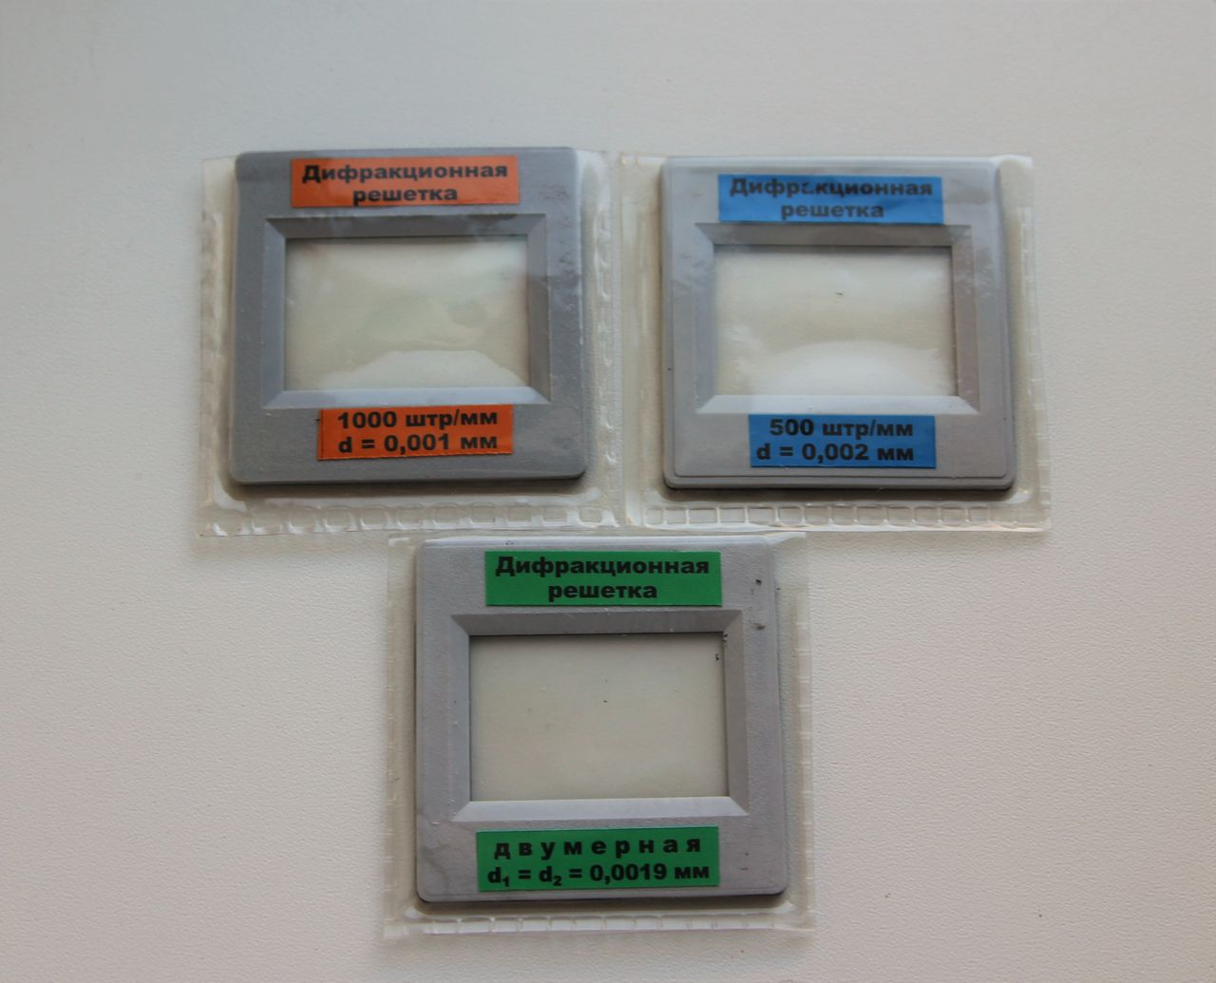
Работа дифракционной решетки основана на явлении дифракции световой волны, которая, проходя через систему прозрачных и непрозрачных областей, разбивается на обособленные пучки когерентного света.

Slide 4
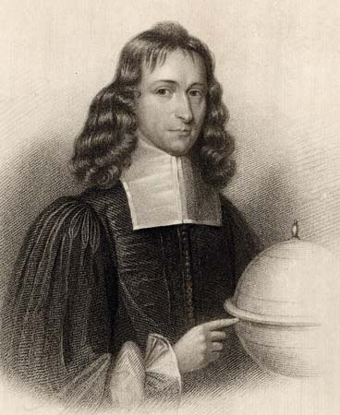
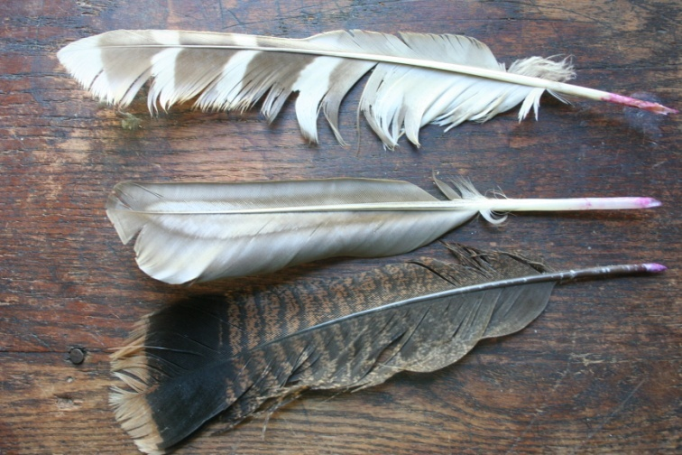
Первое описание явления сделал шотланский математик и астроном Джеймс Грегори , который использовал в качестве решётки птичьи перья.

Slide 5
Виды решеток
Отражательные: Штрихи нанесены на зеркальную (металлическую) поверхность, и наблюдение ведется в отражённом свете
Прозрачные: Штрихи нанесены на прозрачную поверхность (или вырезаются в виде щелей на непрозрачном экране), наблюдение ведется в проходящем свете.

Slide 6
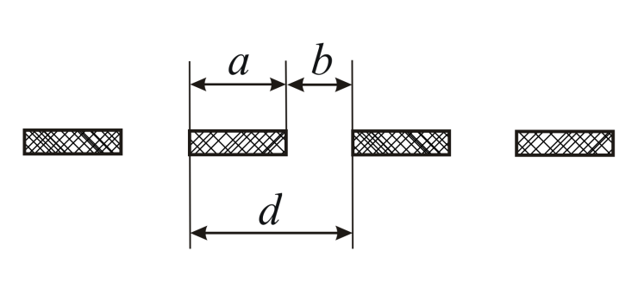
Дифракционная решетка
Величина d = a + b называется постоянной (периодом) дифракционной решетки, где а — ширина щели; b — ширина непрозрачной части

Slide 7
Дифракционная решетка
Оптическая разность хода
Из условия максимума интерференции получим:
формула
дифракционной решетки.
Величина k — порядок дифракционного максимума
( равен 0, ± 1, ± 2 и т.д.)

Slide 8
х
φ
b
a
d sin φ =
kλ
sin φ = tg φ =b/a
λ = d b/k a «дебилка»

Slide 12
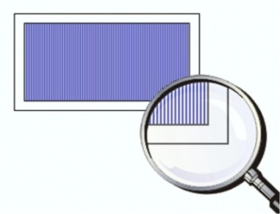
Особенности дифракционной решетки
Дифракционные решетки с малыми периодами дают более широкие дифракционные спектры.
Дифракционные решетки с малыми периодами обладают большей разрешающей силой и большей дисперсией, что имеет большее значение в спектральных методах исследования.
С увеличением длины волны света расстояние между максимумами увеличивается, дифракционная картина расширяется.

Slide 13
Это интересно!
Хорошие решётки требуют очень высокой точности изготовления. Если хоть одна щель из множества будет нанесена с ошибкой, то решётка будет бракована. Машина для изготовления решёток прочно и глубоко встраивается в специальный фундамент. Перед началом непосредственного изготовления решёток, машина работает 5-20 часов на холостом ходу для стабилизации всех своих узлов. Нарезание решётки длится до 7 суток, хотя время нанесения штриха составляет 2-3 секунды.

Slide 14
Применение
Дифракционную решётку применяют:
в спектральных приборах;
в качестве оптических датчиков линейных и угловых перемещений (измерительные дифракционные решётки);
поляризаторов и фильтров инфракрасного излучения;
делителей пучков в интерферометрах ;
так называемых «антибликовых» очках

Slide 15
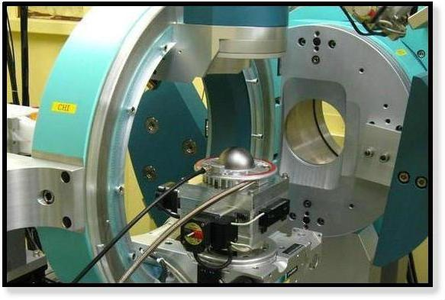
Дифракционная решетка, как часть научно-исследовательского оборудования

Slide 16
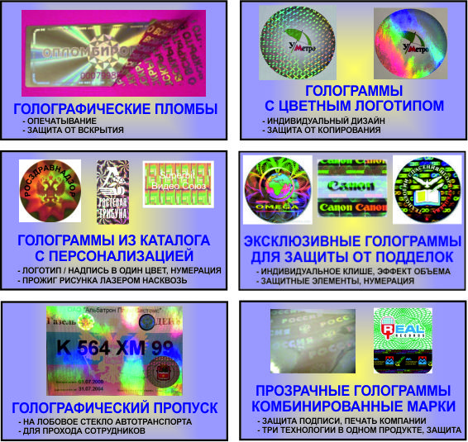
Дифракционная решетка, в качестве основы голографической продукции

Slide 17
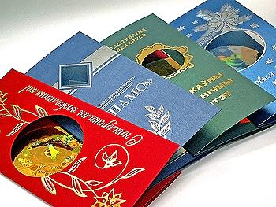
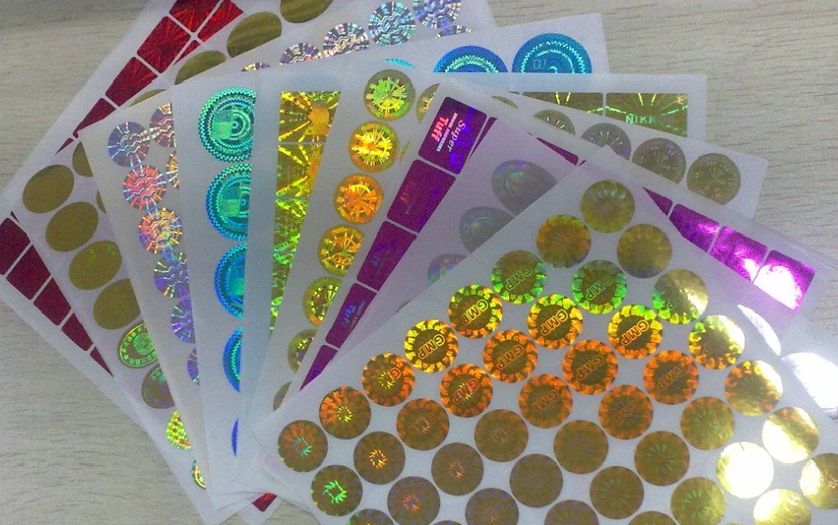
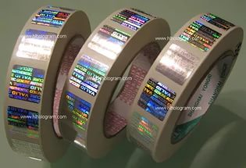
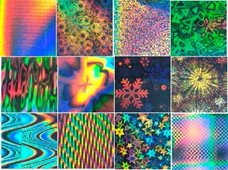
Дифракционная решетка, в качестве основы голографической продукции

Slide 18
Один из простейших и распространённых в быту примеров отражательных дифракционных решёток — компакт-диск.

Slide 19
1.«Программы общеобразовательных учреждений для 10-11 классы». Составители: И.Г. Саенко, В.С.Данюшенков, О.В. Коршунова, Н.В. Шаронова, Е.П. Левитан, О.Ф. Кабардин, В.А. Орлов; «Просвещение», 2007 г. 2. Г.Я. Мякишев, Б.Б. Буховцев «Физика. 11 класс», «Просвещение», 2008г. 3 . Изображения взяты на сайте http://yandex.ru
Источники

